Slide 1



本科毕业设计开题答辩
基于Django的短途旅游
路线规划系统设计与实现
长沙及周边 · 驾车 · 1—3日
汇报人：张三 专业：软件工程
指导教师：[请填写] 答辩日期：[请填写]
Notes:
【第1页】基于Django的短途旅游路线规划系统设计与实现
【建议用时】8分钟版20秒；5分钟版10秒。提问另计。
【本页记住】我要做一个能生成、能调整、能检查的短途行程规划原型。
【8分钟逐页讲稿】
各位老师好，我是张三。我的开题题目是《基于Django的短途旅游路线规划系统设计与实现》。本课题以长沙及周边的驾车出行为案例，计划完成路线生成、行程调整和约束检查。下面从选题、方案和验证计划三个方面汇报。
【5分钟精简讲法】
各位老师好，我是张三。我的课题是基于Django的短途旅游路线规划系统，以下汇报长沙驾车案例的设计与验证计划。
【动作提示】看老师，报姓名和题目；不要把整页封面逐字念完。
【诚实边界】这是一份开题方案汇报，不是已完成系统的成果展示。

Slide 2

选题背景与研究定位
想去哪些地方 ≠ 当天真的走得完
实际问题
相关方法与本课题定位
距离近，但可能闭馆太早
替换景点后，时间需要重算
只看去程，容易遗漏返程
景点推荐：选择想去的地方
时间窗规划：排出能执行的行程
本课题：将规划、调整与检查串联
重点是可执行的行程，而不是堆叠更多平台功能
研究定位：小规模案例的工程实现与适用性验证，不宣称提出全新理论算法。
02 / 20
Notes:
【第2页】选题背景与研究定位
【建议用时】8分钟版35秒；5分钟版20秒。提问另计。
【本页记住】想去哪些地方，不等于当天真的走得完。
【8分钟逐页讲稿】
这个课题想解决的不是景点资料不够多，而是把想去的地方安排成能执行的行程。比如一条路线距离不远，也可能因为景点闭馆较早、游玩时间太长，或者没有留返程时间而走不完。相关方法包括景点推荐和带时间窗的行程规划。本课题不追求替代商业平台，也不提出新的理论算法，而是在小规模案例中把路线生成、调整和检查做成一个完整的Web流程。
【5分钟精简讲法】
路线距离近，不代表时间上能完成。本课题关注开放时间、游玩时长和返程约束，在小规模案例中实现可生成、可调整、可检查的行程，不与商业平台比功能多少。
【动作提示】先讲一个具体困难，再指向“本课题重点”，不要泛讲旅游行业前景。
【诚实边界】研究方向是概括性说明；12条文献尚需本人逐条核实，不能声称已精读全部原文。

Slide 3
研究范围与约束边界
长沙及周边
20—30个
驾车
1—3日
限定案例区域
拟整理景点
固定交通方式
分日安排行程
必须满足
每日从同一预设点出发并返回；每日非空；跨日景点不重复。
预算范围
只计算门票，不包含油费、停车费、餐饮和住宿。
暂不扩展
实时拥堵预测、住宿选址、多交通方式切换。
20—30个为计划规模；景点清单与预设出发点坐标在数据准备阶段确定。
03 / 20
Notes:
【第3页】研究范围与约束边界
【建议用时】8分钟版30秒；5分钟版20秒。提问另计。
【本页记住】长沙、驾车、20—30个景点、1—3日，先把范围做小。
【8分钟逐页讲稿】
案例范围确定为长沙及周边，计划整理二十到三十个景点，交通方式固定为驾车，支持一至三日行程。用户从预设出发点中选择一处，每天出发并返回同一点，每天至少安排一个景点，跨日不重复。为了控制毕业设计的工作量，本次不处理住宿选址、餐饮预订和实时拥堵预测。费用只计算门票，其他开销不包含在预算指标里。
【5分钟精简讲法】
范围限定为长沙及周边、驾车、二十到三十个景点和一至三日。每天从同一预设点出发并返回，门票单独预算，不扩展到住宿和实时拥堵。
【动作提示】指四个关键数字与范围；把“不做什么”说清楚。
【诚实边界】景点数量是计划规模，具体名单和出发点坐标尚未确定。

Slide 4
系统功能与使用流程
输入条件
生成行程
交互调整
重新检查
保存展示
日期、时间
兴趣、门票预算
筛选候选景点
构造分日路线
替换景点
调整同日顺序
时间、返程
预算、不重复
分日时间表
地图访问顺序
管理员支撑
账号权限 · 景点与基础数据 · 操作与异常记录 · 规划统计
十个模块：用户与权限 · 景点数据 · 景点检索 · 路线规划 · 行程调整 · 地图展示 · 约束检查 · 后台维护 · 规划统计 · 路线规划验证
核心原则：有冲突先提示，重新校验通过后再保存。
按操作流程概括，非删减功能；报告十模块完整结构见备查页。
04 / 20
Notes:
【系统功能与使用流程】讲稿（约35秒）：系统按使用流程是输入条件、生成行程、交互调整、重新检查、保存展示。功能上一共十个模块：用户与权限、景点数据、景点检索、路线规划、行程调整、地图展示、约束检查、后台维护、规划统计和路线规划验证。下一页模块图就是这十个模块的完整结构。管理员在后台维护账号、景点与基础数据，并查看操作记录和规划统计。核心原则是有冲突先提示，重新校验通过后再保存。

Slide 5
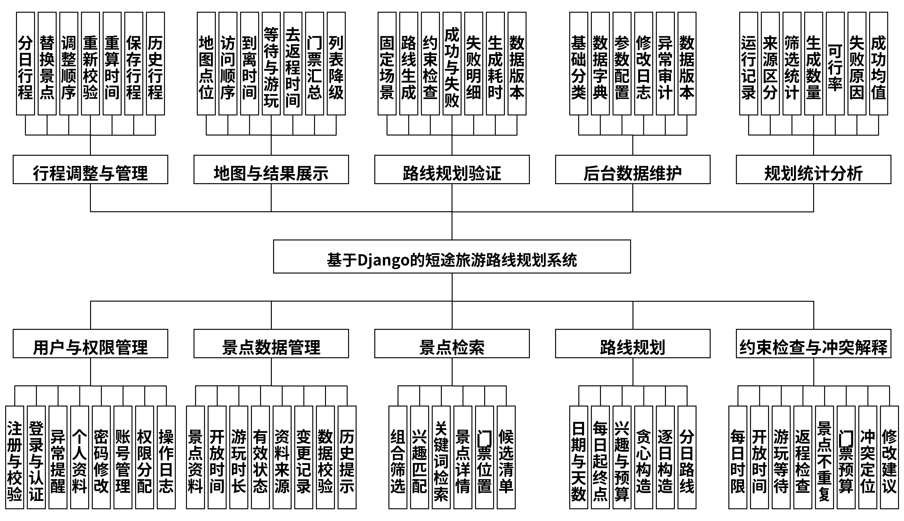
系统功能模块：十个模块
核心计算
路线规划
约束检查与解释
两种记录入口
规划统计：运行记录
路线规划验证：固定场景
重点页。模块图沿用最终版报告图12；路线规划与约束检查是核心，其余模块提供数据、展示、统计与验证支撑。
05 / 20
Notes:
【系统功能模块】讲稿（约40秒）：这是十个模块的完整结构。中间是核心计算，路线规划负责生成顺序，约束检查负责复核时间、返程和门票。左边和上边是用户直接用的部分，包括账号、景点数据与检索、行程调整和地图展示。右边是管理员支撑，包括后台数据维护、规划统计和固定场景验证。讲的时候不要逐个念模块名，先说核心是哪两个，再说用户侧和管理员侧各管什么。

Slide 6
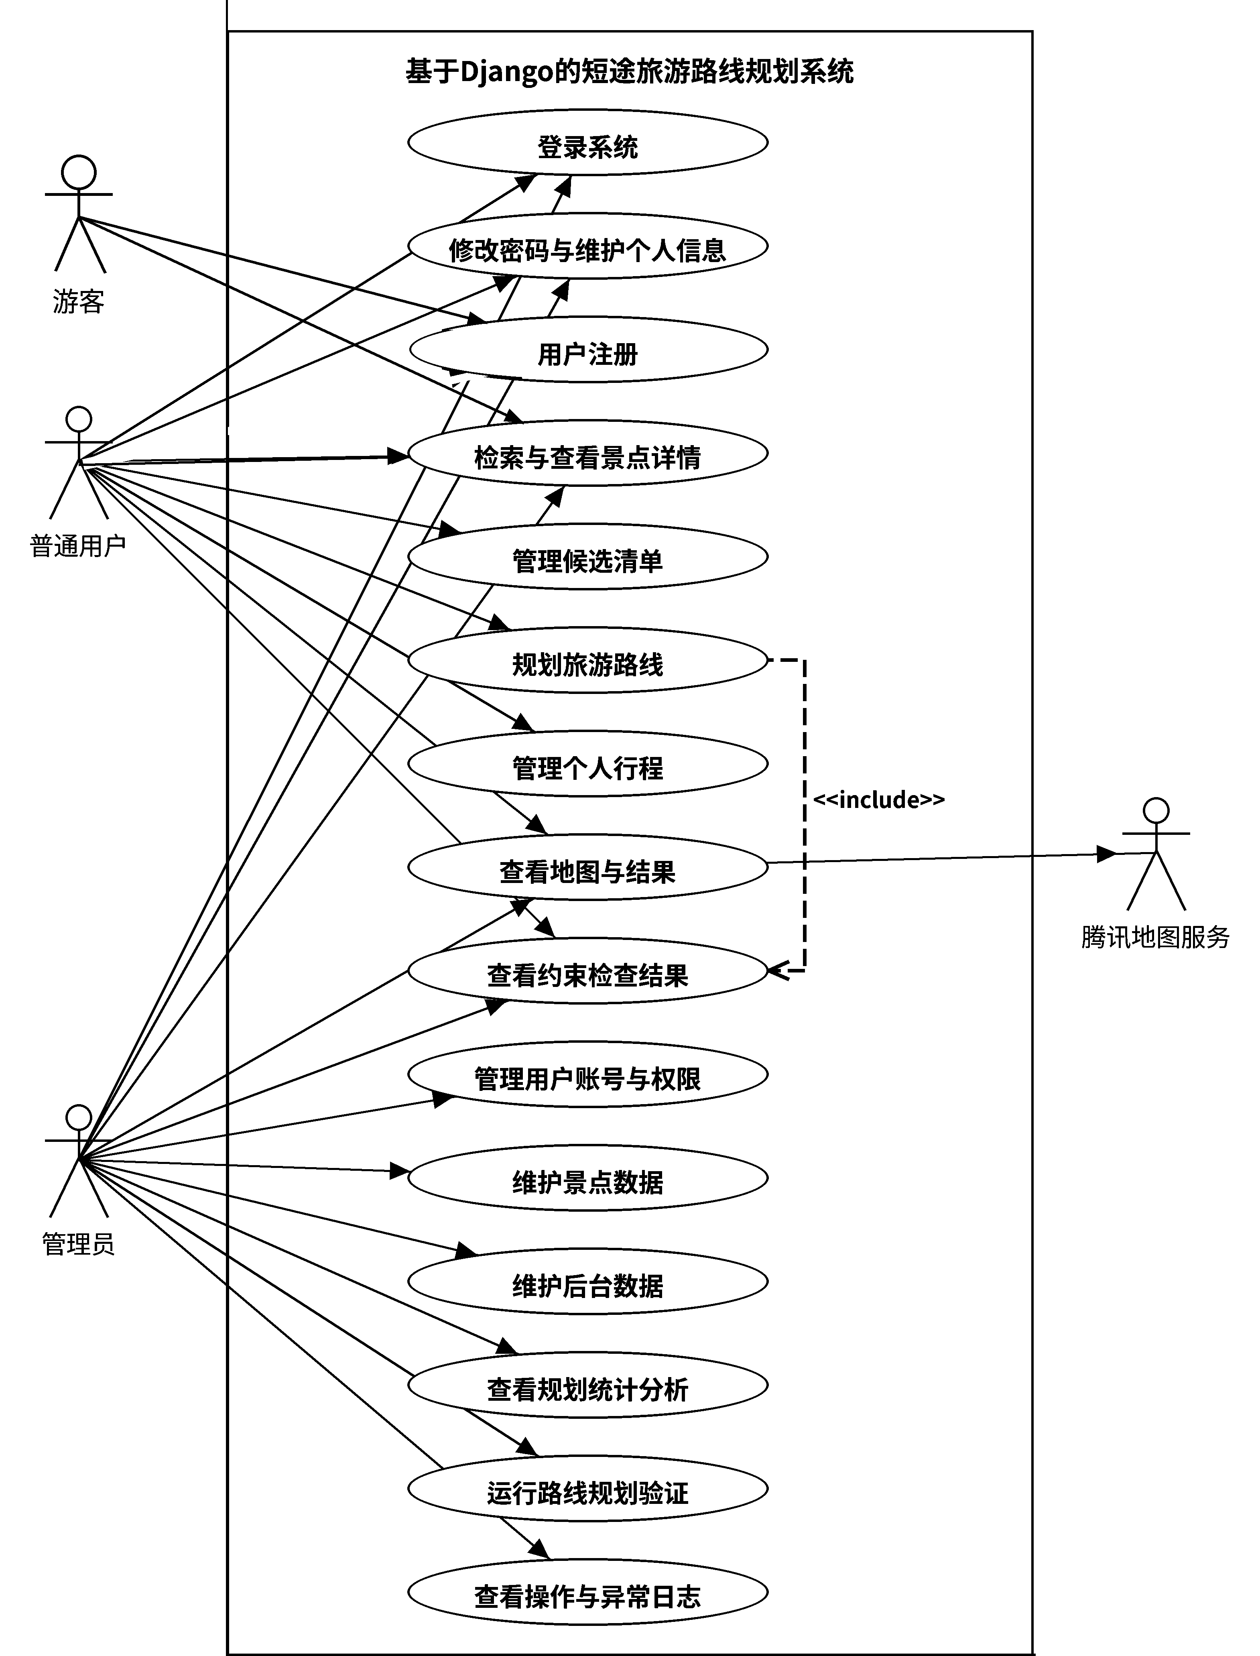
三类角色与总体用例
普通用户
查询、规划、调整
查看结果与自己的行程
管理员
账号与权限维护
景点、后台数据与统计
游客
未登录浏览景点、注册账号
重点页。总体用例图沿用最终版报告图11；游客是未登录状态，注册登录后成为普通用户，腾讯地图是外部服务。
06 / 20
Notes:
【三类角色】讲稿（约35秒）：系统使用者分三类。游客是未登录状态，可以浏览景点并注册账号；普通用户登录后查询景点、生成和调整行程、管理自己的历史行程；管理员负责账号权限、基础数据维护、异常记录和规划统计。腾讯地图不是系统角色，是外部展示服务。普通用户只能处理自己的行程，管理员原则上只看汇总统计。

Slide 7
系统架构：前端、后端与数据
前端（浏览器）
Django模板 + Bootstrap + JavaScript
腾讯地图
显示出发点、景点
与访问顺序
不替代后端约束计算
后端（Django）
收请求、查登录与权限、调用业务服务、返回页面
后端业务服务
景点检索、路线生成、约束复核、统计，各自独立可测
SQLite数据
景点、预设点、交通矩阵、行程、规划记录
文字结果先独立输出，地图加载失败时仍保留已经生成的行程。
架构为设计方案；复用基础组件，把主要开发时间放在路线计算、检查和测试。
07 / 20
Notes:
【系统架构】讲稿（约40秒）：架构分三层。前端在浏览器里，是Django模板、Bootstrap页面和地图JavaScript，负责显示和接收操作。后端是Django，负责收请求、查登录和权限，再调用检索、路线生成、约束复核和统计这些业务服务。数据层用ORM管理景点、出发点、交通路段、行程和规划记录，先用SQLite本地演示。本系统不是前后端分离项目，前端和后端在同一个Django工程里，这样讲最准确。腾讯地图只负责展示，不替代后端计算。

Slide 8
系统接口：页面、内部与外部接口
页面接口
游客查景点 · 用户生成行程 · 我的行程（查看/替换/调序/删除）
内部接口
规划服务：输入出发点、日期、兴趣与预算，输出分日行程或冲突清单
外部接口
腾讯地图 JS：只显示点位与访问顺序；地图失败保留文字行程
后台接口
Django Admin 维护与规划统计：仅管理员，校验后入库
本系统为 Django 模板页面，不是前后端分离；接口按三类划分。
接口为拟设计，最终以 urls 与视图实现为准；外部接口受平台授权与配额约束。
08 / 20
Notes:
【系统接口】本页记住：接口分三类，不要只说腾讯地图。
讲稿（约40秒）：本系统是 Django 模板页面，不是前后端分离，所以接口分三类。页面接口是用户直接用的：景点查询、生成行程、我的行程的查看替换调序和删除。内部接口是模块之间的约定，比如规划服务输入出发点、日期、兴趣和预算，输出分日行程或冲突清单。外部接口只有腾讯地图 JavaScript 接口，负责显示点位和访问顺序，加载失败时保留文字行程。后台维护和统计走 Django Admin 和统计页，只有管理员能进。
动作提示：从上到下指三类接口各一行，不要展开每个参数。
边界：接口是拟设计，最终以实现为准。

Slide 9
类与数据：每个类负责什么
景点与基础
Spot 景点 · Tag 标签 · Region 区域 · StartPoint 出发点
行程与记录
Itinerary 行程（属于用户）· ItineraryItem 明细 · PlanningRecord 记录 · 操作日志
规划与校验
RoutePlanner 逐日构造 · ConstraintChecker 复核时间、返程、预算与重复
页面与统计
View 收请求查权限 · StatisticsService 日常与固定场景分开汇总
关系：一个用户有多条行程，一条行程有多天明细；交通路段分方向、带版本。
类为拟设计，字段以最终 models 实现为准；TravelLeg 是交通矩阵中一行有方向的数据。
09 / 20
Notes:
【类与数据】本页记住：每个类一句话职责。
讲稿（约45秒）：数据这边，Spot 管一条景点资料，标签、区域和出发点是基础数据；Itinerary 是一次完整行程，属于某个用户，它下面的明细记录每天去哪个景点和时间快照，规划记录用来统计和回查。业务这边，RoutePlanner 负责逐日构造行程，ConstraintChecker 统一复核时间、返程、预算和重复，统计服务把日常记录和固定场景分开算。关系上一句话：一个用户有多条行程，一条行程有多天明细，交通路段连接两个地点、分方向、带数据版本。
动作提示：每个类只说负责什么，被问字段再展开。
边界：类和字段是拟设计，以最终实现为准。

Slide 10
增删改查与身份认证
景点 Spot
行程 Itinerary
基础数据
账号 User
规划记录
游客与用户只查
管理员增改、失效
用户增查改删
仅限本人行程
标签、出发点、路段
管理员维护
注册、改本人资料
管理员禁用异常账号
系统自动生成
管理员筛选统计
身份认证
游客注册 · Auth哈希存密码 · 登录建会话 · 行程按归属过滤 · 管理员进后台
核心原则：改编号访问他人行程会被拒绝；管理员维护与规划异常留记录可回查。
删除口径：景点被历史行程引用时只失效不物理删除，保证可追溯。
10 / 20
Notes:
【增删改查与身份认证】本页记住：谁能对什么数据做什么，行程只看自己的。
讲稿（约45秒）：增删改查按角色分。景点普通用户只能查，管理员能增、改和设为失效，被历史行程引用的不物理删除。行程是用户自己的数据，可以生成保存、查看、修改和删除，但都只限本人。标签、出发点和交通数据由管理员维护，账号可以禁用异常的。身份认证用 Django Auth，密码哈希保存，登录后建会话，查行程时只查自己的，改地址里的编号访问别人的会被拒绝，这个会做成越权测试用例。管理员才能进后台维护和统计。
动作提示：先指表格讲增删改查，再指下面一行讲认证。
边界：连续登录失败限制重试不是 Django 默认功能，不要说成框架自带。

Slide 11
数据来源与交通矩阵
数据
计划来源 / 内容
控制要求
景点资料
景区或文旅部门公开资料
记录来源与采集日期
交通矩阵
有方向的驾车距离与耗时
包含出发点去程、返程
验证数据版本
同一批验证使用同一矩阵
固定版本，不随意混源
取得平台数据前：核对授权、配额和存储规则。
若不可得：统一使用明确标注的模拟矩阵；不解释为真实道路可达性验证。
矩阵是采集时段下的估计值，不含实时拥堵预测；名单、坐标和使用权限仍需落实。
11 / 20
Notes:
【第7页】数据来源与交通矩阵
【建议用时】8分钟版35秒；5分钟版20秒。提问另计。
【本页记住】先准备可追溯的数据，验证时固定使用同一版本。
【8分钟逐页讲稿】
景点资料计划从景区或文旅部门公开信息中整理，记录来源和采集日期。交通矩阵可以理解为一张表，记录从一个点开车到另一个点需要的距离和时间，既包括景点之间，也包括出发点的去程与返程。两个方向不一定相同。平台数据要遵守授权、配额和保存规则，同批实验固定一个版本。如果正式实验拿不到平台数据，会统一使用明确标注的模拟矩阵，并说明它不能验证真实道路上的可达性。
【5分钟精简讲法】
景点资料记录官方来源和采集日期；交通矩阵保存有方向的驾车距离与耗时，包含出发点往返。实验固定版本。若平台数据不可得，统一用标注清楚的模拟矩阵，不混用或冒充真实道路数据。
【动作提示】解释“矩阵就是点到点的时间表”；说明授权与模拟数据边界。
【诚实边界】目前没有已完成的景点清单或平台授权证据；不能说已经采集完数据。

Slide 12
路线生成：系统怎样调用
1 提交条件
2 查询候选
3 生成顺序
4 检查保存
前端传出发点、日期
兴趣与门票预算
后端读有效景点
与交通路段数据
规划服务返回
分日访问顺序
校验通过后保存
有冲突返回清单
本页只讲调用过程：前端提交条件，后端生成分日顺序，校验服务统一复核，通过才保存。
接口约定：输入是规划条件，输出是分日行程；未生成完整行程时输出冲突清单和修改提示。
选择规则不展开，放在备查页，被问到时再翻
主讲不展开算法细节；路线选择规则见备查页。
12 / 20
Notes:
【路线生成调用过程】讲稿（约35秒）：这一页只讲系统怎么调用，不讲算法细节。前端把出发点、日期、兴趣和门票预算提交给后端，后端先读有效景点和交通路段数据，规划服务生成分日访问顺序，再交给校验服务统一复核，全部通过才保存。如果没生成完整行程，就返回冲突清单，告诉用户卡在哪，由用户改条件。老师如果追问景点按什么顺序选，翻到备查页，用一句话回答选择规则，不要在这一页展开。

Slide 13
如何验证：十五组场景与功能测试
15组固定场景：一日、二日、三日各5组
只运行报告中的一种贪心方法，逐组检查是否满足全部约束。
固定场景验证
功能测试
异常测试
记录失败原因
记录什么
成功或失败、景点数量、交通与等待耗时、门票费用
单独测试
注册登录、检索、替换保存、页面与接口联调；错误日期、负预算、地图失败、越权访问
不与其他方法作优劣比较；结论只覆盖本案例数据。
以上为计划，尚无实测结果；输入错误与系统异常不计入15组场景。
13 / 20
Notes:
【如何验证】本页记住：只验证这一种方法能不能生成合规行程。
讲稿（约35秒）：验证分三部分。固定场景十五组，一日、二日、三日各五组，只跑报告里这一种贪心方法，逐组检查生成的行程是否满足全部约束，记录成功失败、景点数量、耗时、门票和失败原因。功能测试走注册登录、检索、替换保存和统计这些正常流程。异常测试单独查错误日期、负预算、空候选、地图加载失败和越权访问，不混进十五组。这个验证只说明方法在本案例数据上能不能用，不和其他方法比高低。

Slide 14
进度安排与阶段交付
计划时段
阶段重点
交付物
2026.10.08—10.21
选题、开题与方案修订
开题报告 / 答辩材料
2026.10.22—12.22
案例数据、设计、核心算法初步实现
初稿 / 阶段材料
2026.12.23—2027.01.15
核心功能、统计初步实现
二稿 / 阶段结果
2027.01.16—02.28
联调、测试与场景验证
定稿 / 测试材料
2027.03.01—05.30
评阅、答辩、修改与归档
论文及完整项目材料
实施顺序：单日 + 文字结果 → 多日 + 调整 → 地图 + 统计。
时段合并展示，依据最终版报告计划；实际开发进度应据实更新。
14 / 20
Notes:
【第11页】进度安排与阶段交付
【建议用时】8分钟版45秒；5分钟版25秒。提问另计。
【本页记住】先做最小闭环，再扩展与测试；按报告原定日期推进。
【8分钟逐页讲稿】
进度按开题报告原计划推进。十月完成开题论证，十月二十二日至十二月二十二日完成案例数据、设计和核心算法初步实现，形成初稿；随后至次年一月十五日完善核心功能，形成二稿；一月十六日至二月底联调、测试并完成定稿；三月至五月完成评阅、答辩和归档。开发顺序上，先做单日路线和文字结果，再扩展多日、调整、地图和统计，避免一开始铺开所有模块。当前材料呈现的是方案，实际代码与实验进度需要按真实记录汇报。
【5分钟精简讲法】
按报告计划，先完成开题、数据和设计，再推进核心开发；一月至二月联调测试，三月至五月评阅答辩归档。先做单日路线和文字结果，再扩展多日、地图和统计。
【动作提示】指时间轴，讲先后关系，不必逐个念日期。最后一句按本人真实进度更新。
【诚实边界】不要把时间表里计划完成的内容说成已经完成；正式答辩前核对学校最新安排。

Slide 15
项目特色、风险与预期成果
工程特色
风险与应对
调整后给出具体冲突
统一指标，区分统计来源
结果可回查数据版本与明细
数据受限 → 合规来源 / 模拟标注
时间误差 → 说明估计边界
范围过大 → 先最小闭环再扩展
预期交付
可运行原型、源代码、案例数据说明、测试材料、毕业论文
特色在工程落实与验证，不把常规算法组合描述为理论创新，也不预设实验提升幅度。
15 / 20
Notes:
【第12页】项目特色、风险与预期成果
【建议用时】8分钟版40秒；5分钟版15秒。提问另计。
【本页记住】特色是规则落地和可追溯验证，不是“发明一个全新算法”。
【8分钟逐页讲稿】
本项目的特色主要体现在工程实现：调整行程后给出具体检查结果，运行统计和实验共用指标定义，并且能追溯到数据版本和明细。主要风险有交通数据取得受限、估计时间与实际情况有误差，以及功能范围过大。应对上，分别采用合规数据方案、如实标注误差和分阶段开发。预期交付可运行原型、案例数据说明、源代码、测试材料和论文。最终是否有效，需要由后续测试说明，而不是现在预设提升结论。
【5分钟精简讲法】
项目特色是调整后检查、统一统计和可追溯测试。主要风险通过数据合规、误差说明和分阶段开发控制。预期交付原型、代码、数据说明、测试材料和论文，不预设实验提升结论。
【动作提示】把特色说成具体功能，不说“填补国内外空白”。
【诚实边界】不声称理论创新、全局最优、用户满意度提升或已达到性能指标。

Slide 16
THANKS !
谢谢大家的聆听
Notes:
【结束】讲稿（约10秒）：以上是我的开题方案汇报。后续我将重点落实数据准备、系统实现和固定场景验证。请各位老师批评指正，谢谢。
动作提示：停在这一页，不要翻到备查页。

Slide 17
备查：时间约束怎样检查：一个虚拟算例
条件：09:00—13:00可用；A在10:00开放；B在12:30闭馆
去程
30分钟
等待
30分钟
游玩A
60分钟
景间交通
20分钟
游玩B
40分钟
返程
40分钟
09:00
09:30
10:00
11:00
11:20
12:00
12:40
总耗时 220分钟
不是只算开车和游玩，还包括等待与返程
检查：B游玩结束12:00 ≤ 12:30；返回12:40 ≤ 13:00；门票40+30 ≤ 80元
虚拟教学算例：A、B、时间和票价均用于解释规则，不是真实景点数据或实验结果。
17 / 20
Notes:
【第5页】时间约束怎样检查：一个虚拟算例
【建议用时】8分钟版40秒；5分钟版30秒。提问另计。
【本页记住】总时间不仅有开车和游玩，还要加等待与返程。
【8分钟逐页讲稿】
这一页是教学用的虚拟算例，不是真实长沙景点数据。假设九点出发，开车三十分钟到A，但A十点开放，所以还要等待三十分钟。游玩一小时后，再开二十分钟到B，游玩四十分钟，最后返程四十分钟，十二点四十分回到出发点。这样总共二百二十分钟。系统需要检查游玩结束是否早于闭馆时间、返程是否超过当天时限，以及门票是否超预算，而不是只把两处景点的游玩时间相加。
【5分钟精简讲法】
这是虚拟算例：九点出发，到A后等到十点开放，再游玩、去B并返程，十二点四十分返回，共二百二十分钟。它说明总时间要包含等待和返程，并检查闭馆、返回时限和门票预算。
【动作提示】沿时间条顺序讲；不用现场心算，记住220分钟、12:40返回。
【诚实边界】A、B、时间和票价仅用于解释规则，不能称为采集数据或实验结果。

Slide 18
备查：规划统计：失败也要分清楚
输入错误
系统异常
未找到完整行程
生成成功
单列
单列
有效请求
有效请求
生成成功比例 = 成功数 ÷ 有效请求数
有效请求：输入通过，且算法正常结束。
① 成功结果才算耗时 / 门票均值，并标明样本数。
② 日常运行与固定场景验证分开统计，不合并计算。
失败不记零；统计页不展示用户名等可识别个人信息。
18 / 20
Notes:
【第10页】规划统计：失败也要分清楚
【建议用时】8分钟版35秒；5分钟版25秒。提问另计。
【本页记住】输入错、程序错、算法没找到和成功，不是一回事。
【8分钟逐页讲稿】
统计模块把结果分成输入错误、系统异常、算法未找到完整行程和成功四类。日常运行可行率以输入通过、算法正常结束的有效请求为分母，输入错误和系统异常另外统计。耗时与门票的平均值只使用成功结果，并标出样本数，不能把失败记成零。日常运行和固定场景实验分别保存来源与批次；比较不同算法的耗时、费用时，还要看它们共同成功的场景，避免不同样本造成误导。
【5分钟精简讲法】
结果分四类，运行可行率只对有效请求计算。耗时和门票均值只用成功样本并标数量。日常运行与算法实验分开，算法优劣还要在共同成功的场景中比较。
【动作提示】指四类状态，再解释“失败不记零”。
【诚实边界】统计看板是计划功能，不是已经收集到的真实用户使用数据。

Slide 19
备查：路线选择规则（被问再翻）
1 筛选
2 逐日构造
3 边加边查
4 完整复核
排除无效景点
保留候选集合
兴趣匹配多的优先
同等时选新增时间少的
每次预留返程
查开放、返程与预算
检查全部硬约束
不通过先提示冲突
选择规则：先比兴趣标签重合数，再比新增交通、等待与游玩时间；不使用综合评分。
硬约束：闭馆前玩完、按时返回、门票不超预算、跨日不重复、每日至少一个景点。
未生成完整行程只说明当前条件未组成，不等于必然无解
备查页。主讲不展开；被问到时只用一句话：兴趣匹配多的优先，相同选新增时间少的，每次预留返程并查约束。
19 / 20
Notes:
【备查：路线选择规则】只在老师追问时翻。回答一句话：先筛掉失效和不符合条件的景点，再逐日添加，兴趣标签重合多的优先、重合相同选新增交通等待游玩时间少的，每次预留返程并检查开放时间、闭馆、返程时限和门票预算；不保证全局最优，没生成完整行程不等于必然无解。不要展开公式。

Slide 20
备查三：接口与类（全表）
项目
最终版口径
页面接口
景点查询、生成行程、我的行程、后台维护与统计
内部接口
规划服务输出行程或冲突清单；校验服务输出逐项检查结果
类职责
Spot 管景点资料；Itinerary 管归属与摘要；TravelLeg 管有方向路段
权限边界
普通用户只访问本人行程；管理员维护数据并查看汇总
外部接口
腾讯地图 JS 只做点位与顺序展示，失败保留文字行程
数据关系
用户—行程一对多；行程—明细一对多；景点—标签多对多
备查页。接口与类为拟设计，最终以实现为准；路线规则以开题报告最终版为准。
20 / 20
Notes:
【备查三：接口与类】老师问接口或类时翻这一页。页面接口、内部接口、外部接口分开说；类只说职责：Spot 管景点资料，Itinerary 管行程归属与摘要，明细管分日顺序和时间快照，TravelLeg 管有方向的路段耗时。权限边界：普通用户只访问本人行程，管理员维护数据并查看汇总统计。

